Slide 1
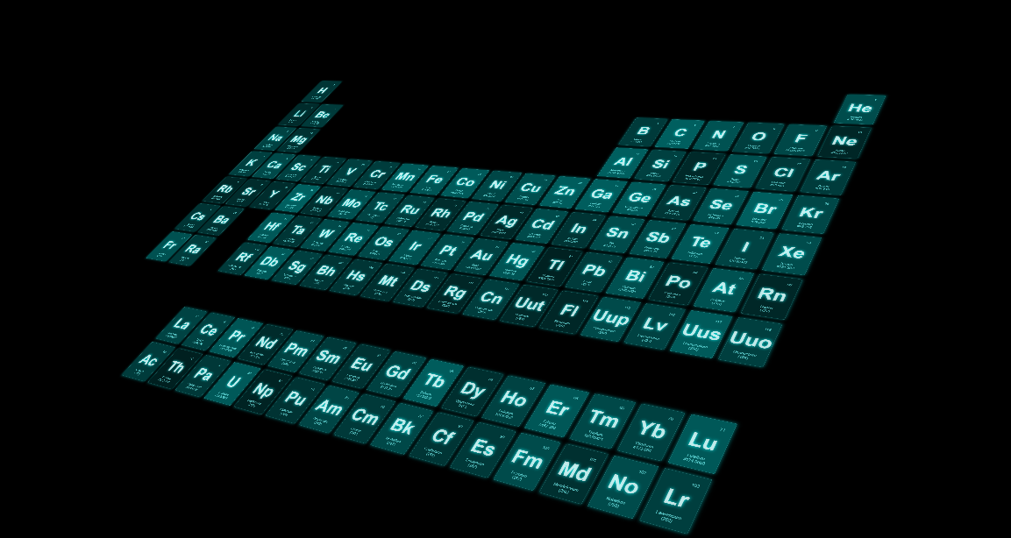
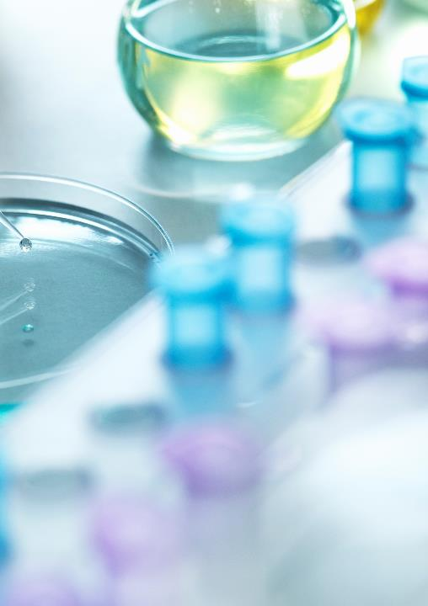
铬族元素
Ⅳ B

Slide 2
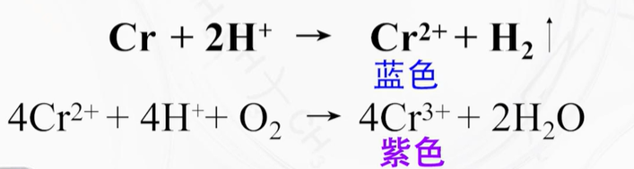
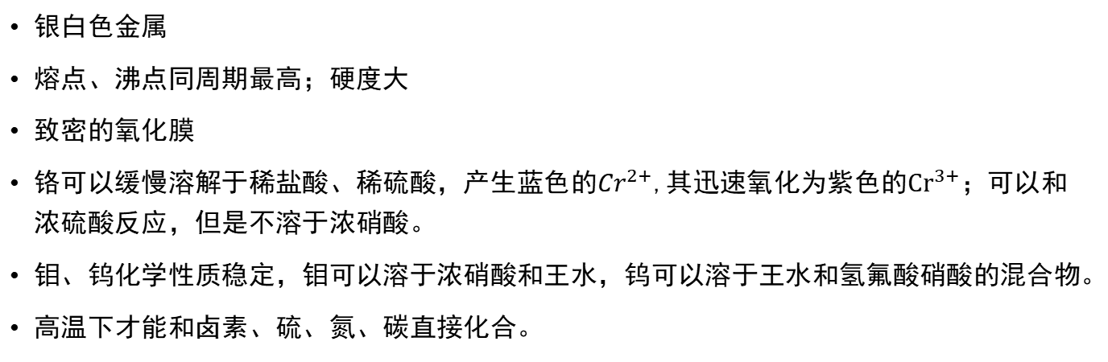
铬族元素·单质 Cr Mo W Sg*
银白色金属
熔点、沸点同周期最高；硬度大
致密的氧化膜
铬可以缓慢溶解于稀盐酸、稀硫酸，产生蓝色的${Cr}^{2+}$,其迅速氧化为紫色的${Cr}^{3+}$；可以和浓硫酸反应，但是不溶于浓硝酸。
钼、钨化学性质稳定，钼可以溶于浓硝酸和王水，钨可以溶于王水和氢氟酸硝酸的混合物。
高温下才能和卤素、硫、氮、碳直接化合。

Slide 3
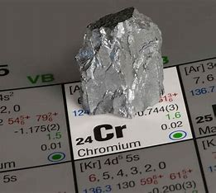
铬元素化合物
三价铬
六价铬
产品制备

Slide 4
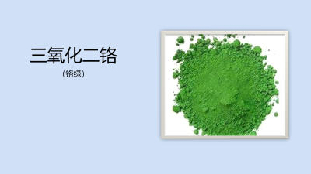
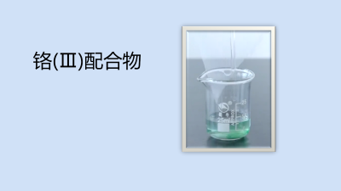
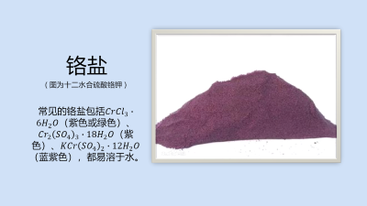
三价铬
氧化物
盐
配合物

Slide 5
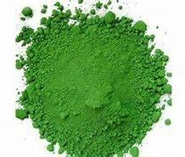
三氧化二铬
（铬绿）

Slide 6
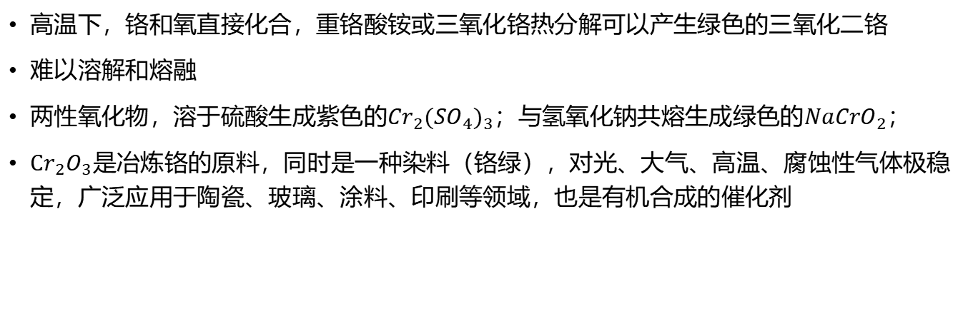
三氧化二铬
高温下，铬和氧直接化合，重铬酸铵或三氧化铬热分解可以产生绿色的三氧化二铬
难以溶解和熔融
两性氧化物，溶于硫酸生成紫色的${Cr}_{2}{({SO}_{4})}_{3}；$与氢氧化钠共熔生成绿色的$NaCrO_{2}$；
${Cr}_{2}O_{3}$是冶炼铬的原料，同时是一种染料（铬绿），对光、大气、高温、腐蚀性气体极稳定，广泛应用于陶瓷、玻璃、涂料、印刷等领域，也是有机合成的催化剂

Slide 7
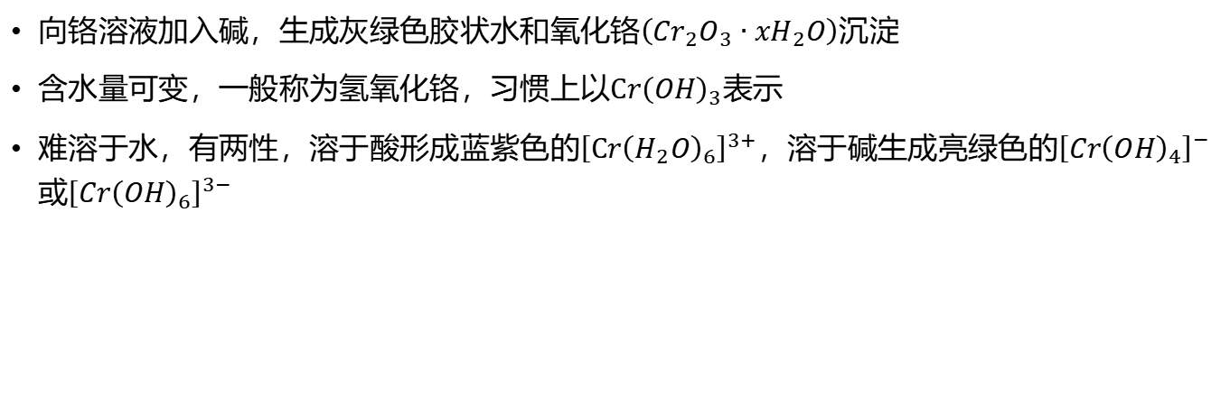
三氧化二铬水合物
向铬溶液加入碱，生成灰绿色胶状水和氧化铬$\left({Cr}_{2}O_{3}∙xH_{2}O\right)$沉淀
含水量可变，一般称为氢氧化铬，习惯上以$Cr{\left(OH\right)}_{3}$表示
难溶于水，有两性，溶于酸形成蓝紫色的${\left[Cr{\left(H_{2}O\right)}_{6}\right]}^{3+}$，溶于碱生成亮绿色的${\left[Cr{\left(OH\right)}_{4}\right]}^{−}$或${\left[Cr{\left(OH\right)}_{6}\right]}^{3−}$

Slide 8
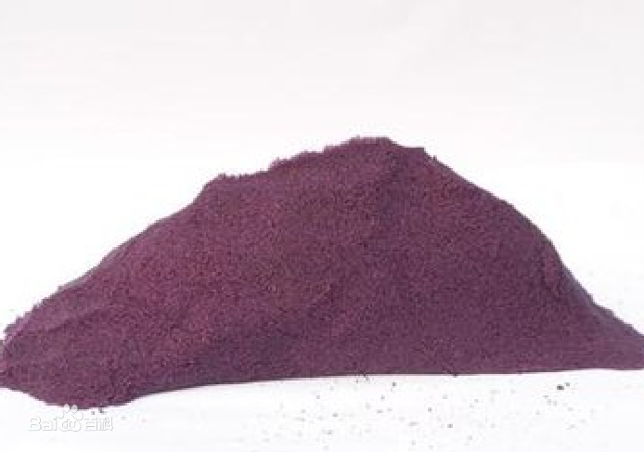
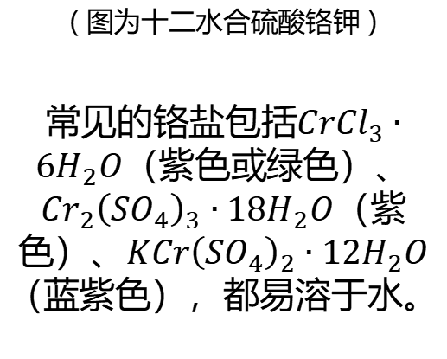
铬盐
( 图为十二水合硫酸铬钾 )
常见的铬盐包括$Cr{Cl}_{3}∙6H_{2}O$（紫色或绿色）、${Cr}_{2}{\left(SO_{4}\right)}_{3}∙18H_{2}O$（紫色）、$KCr{\left(SO_{4}\right)}_{2}∙12H_{2}O$（蓝紫色），都易溶于水。

Slide 9
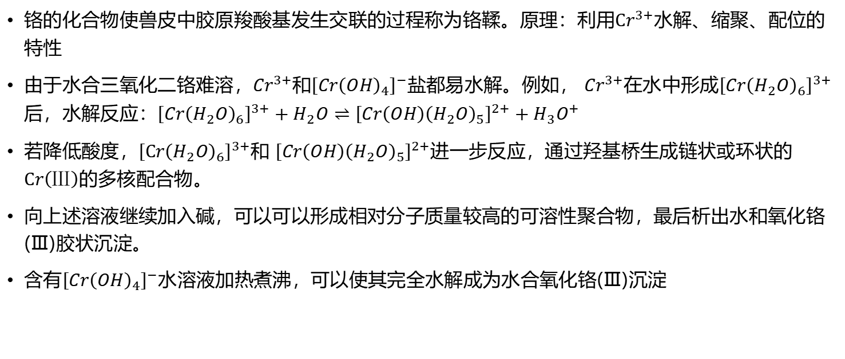
铬(Ⅲ)盐：水解、缩聚、配位
铬的化合物使兽皮中胶原羧酸基发生交联的过程称为铬鞣。原理：利用${Cr}^{3+}$水解、缩聚、配位的特性
由于水合三氧化二铬难溶，${Cr}^{3+}$和${\left[Cr{\left(OH\right)}_{4}\right]}^{−}$盐都易水解。例如， ${Cr}^{3+}$在水中形成${\left[Cr{\left(H_{2}O\right)}_{6}\right]}^{3+}$后，水解反应：${\left[Cr{\left(H_{2}O\right)}_{6}\right]}^{3+}+H_{2}O⇌{\left[Cr\left(OH\right){\left(H_{2}O\right)}_{5}\right]}^{2+}+{H_{3}O}^{+}$
若降低酸度，${\left[Cr{\left(H_{2}O\right)}_{6}\right]}^{3+}$和 ${\left[Cr\left(OH\right){\left(H_{2}O\right)}_{5}\right]}^{2+}$进一步反应，通过羟基桥生成链状或环状的$Cr\left(Ⅲ\right)$的多核配合物。
向上述溶液继续加入碱，可以可以形成相对分子质量较高的可溶性聚合物，最后析出水和氧化铬(Ⅲ)胶状沉淀。
含有${\left[Cr{\left(OH\right)}_{4}\right]}^{−}$水溶液加热煮沸，可以使其完全水解成为水合氧化铬(Ⅲ)沉淀

Slide 10
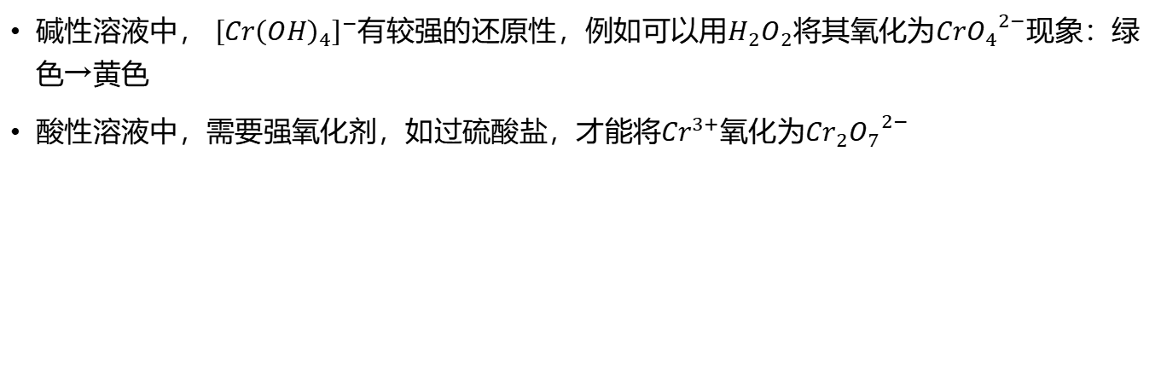
铬(Ⅲ)盐：还原性
碱性溶液中， ${\left[Cr{\left(OH\right)}_{4}\right]}^{−}$有较强的还原性，例如可以用$H_{2}O_{2}将$其氧化为${CrO_{4}}^{2−}$现象：绿色→黄色
酸性溶液中，需要强氧化剂，如过硫酸盐，才能将${Cr}^{3+}$氧化为${{Cr}_{2}O_{7}}^{2−}$

Slide 11
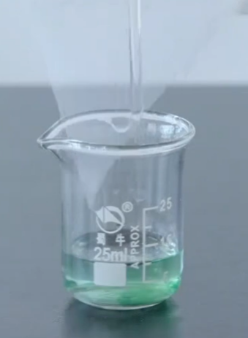
铬(Ⅲ)配合物

Slide 12
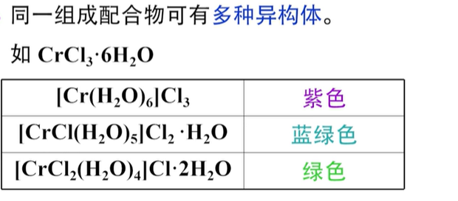
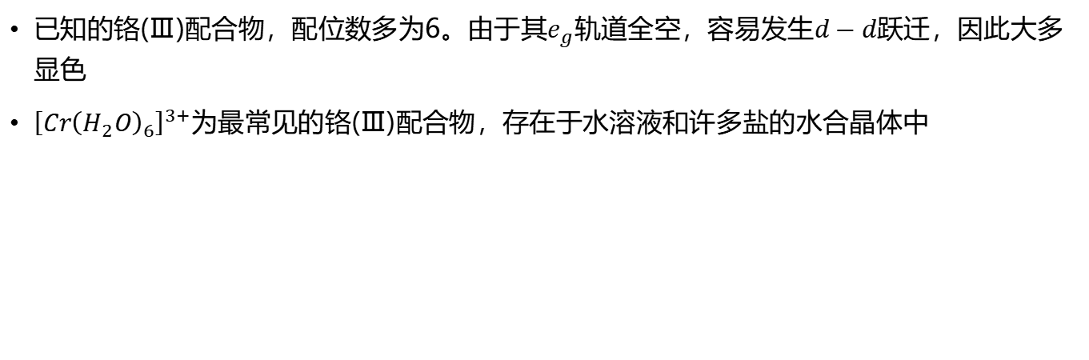
铬(Ⅲ)配合物
已知的铬(Ⅲ)配合物，配位数多为6。由于其$e_{g}$轨道全空，容易发生$d−d$跃迁，因此大多显色
${\left[Cr{\left(H_{2}O\right)}_{6}\right]}^{3+}$为最常见的铬(Ⅲ)配合物，存在于水溶液和许多盐的水合晶体中

Slide 13
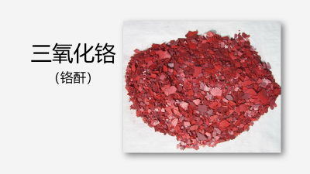
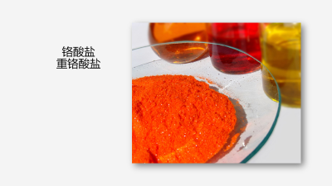
六价铬
三氧化铬
铬酐
强氧化性
铬酸盐
重铬酸盐
转化
鉴定
氧化性

Slide 14
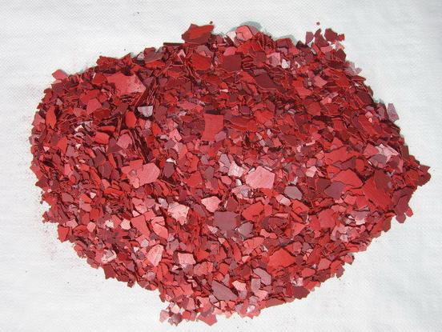
三氧化铬
（铬酐）

Slide 15
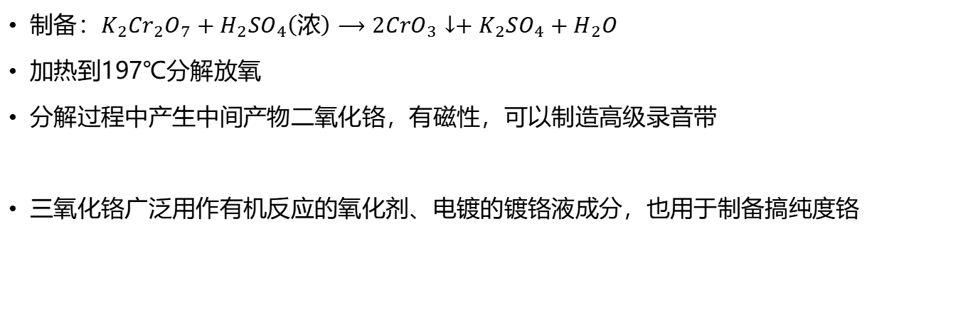
三氧化铬（铬酐）
制备：$K_{2}{Cr}_{2}O_{7}+H_{2}SO_{4}\left(浓\right)⟶2CrO_{3}↓+K_{2}SO_{4}+H_{2}O$
加热到197℃分解放氧
分解过程中产生中间产物二氧化铬，有磁性，可以制造高级录音带
三氧化铬广泛用作有机反应的氧化剂、电镀的镀铬液成分，也用于制备搞纯度铬

Slide 16
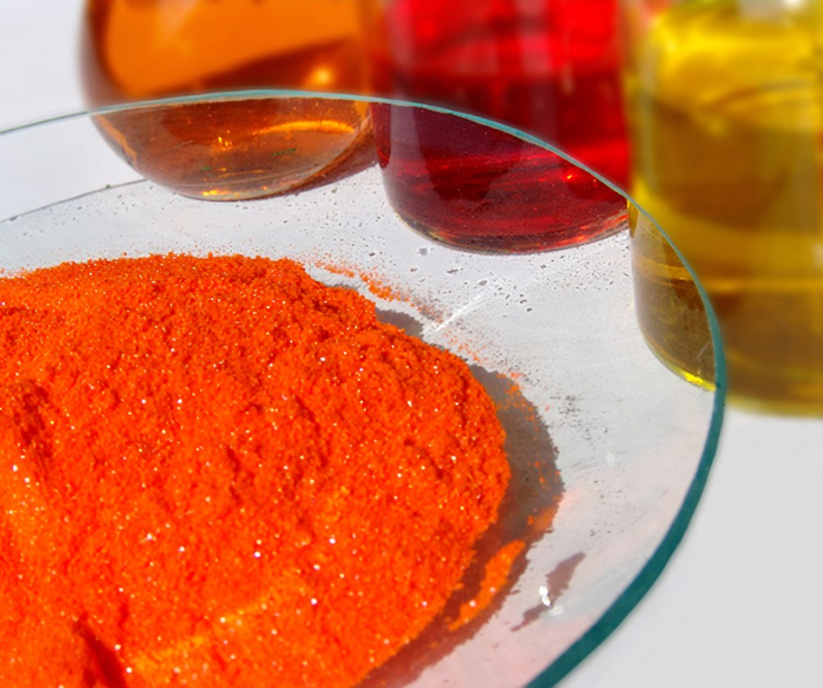
铬酸盐 重铬酸盐

Slide 17
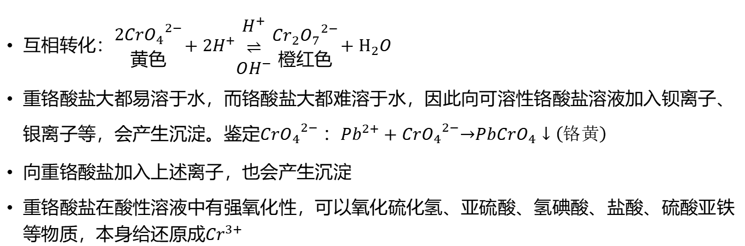
铬酸盐和重铬酸盐
互相转化：$\begin{matrix}2{CrO_{4}}^{2−} \\ 黄色\end{matrix}+2H^{+}\begin{matrix}H^{+} \\ ⇌ \\ {OH}^{−}\end{matrix}\begin{matrix}{{Cr}_{2}O_{7}}^{2−} \\ 橙红色\end{matrix}+h_{2}O$
重铬酸盐大都易溶于水，而铬酸盐大都难溶于水，因此向可溶性铬酸盐溶液加入钡离子、银离子等，会产生沉淀。鉴定${CrO_{4}}^{2−}$：${Pb}^{2+}+{CrO_{4}}^{2−}\underset{→}{ }PbCrO_{4}↓\left(铬黄\right)$
向重铬酸盐加入上述离子，也会产生沉淀
重铬酸盐在酸性溶液中有强氧化性，可以氧化硫化氢、亚硫酸、氢碘酸、盐酸、硫酸亚铁等物质，本身给还原成${Cr}^{3+}$

Slide 18
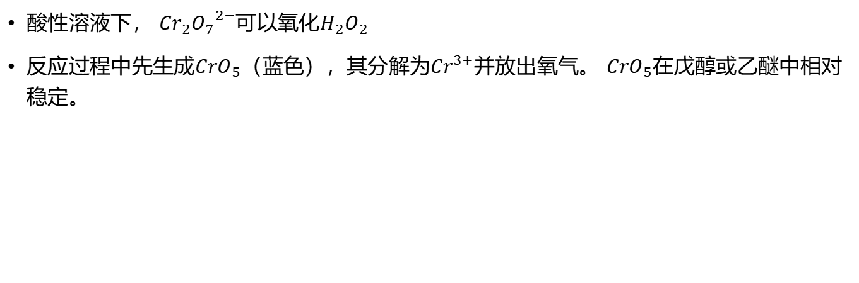
铬酸盐和重铬酸盐
酸性溶液下， ${{Cr}_{2}O_{7}}^{2−}$可以氧化$H_{2}O_{2}$
反应过程中先生成${CrO}_{5}$（蓝色），其分解为${Cr}^{3+}$并放出氧气。 ${CrO}_{5}$在戊醇或乙醚中相对稳定。

Slide 19
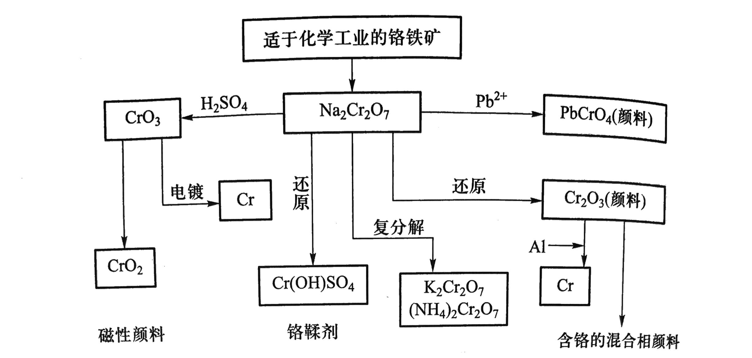
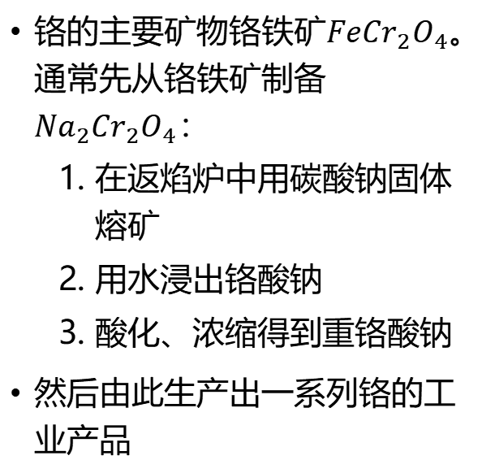
工业铬产品的制备
铬的主要矿物铬铁矿$Fe{Cr}_{2}O_{4}$。通常先从铬铁矿制备${Na}_{2}{Cr}_{2}O_{4}$：
在返焰炉中用碳酸钠固体熔矿
用水浸出铬酸钠
酸化、浓缩得到重铬酸钠
然后由此生产出一系列铬的工业产品

Slide 20
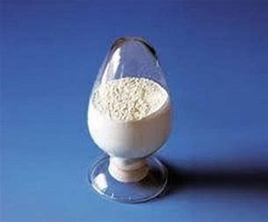
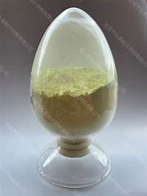
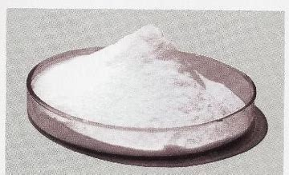
钼、钨 化合物
三氧化钼（白色固体，受热变黄色）三氧化钨（柠檬黄色固体，受热变橙黄色，遇冷恢复）
均比三氧化铬稳定得多，氧化性弱，高温下才能被氢气还原为金属
负载型催化剂
直接与大环配体形成配合物
酸和盐
溶解度小；强酸酸化，会析出水合钼（钨）酸；酸性弱于铬酸
除了碱金属和铵盐以外的钼酸、钨酸盐都难溶，
有很强的缩合倾向，酸性下脱水缩合成复杂的多钼（钨）酸离子，最后析出水合三氧化钼（钨）
酸性下氧化性弱，强还原性才能还原

Slide 21
多酸及多酸盐
多酸分子可以看作是多个酸酐分子形成的酸
最易于形成多酸的是： V Nb Ta Mo W Cr
同多酸与杂多酸

Slide 22
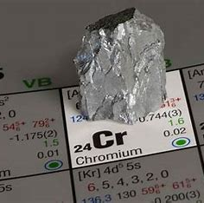
感谢
Cr Mo W Sg*

